Slide 1
Käyttäjäpersoonat - Lukkari

Slide 2
Käyttäjäpersoonat verkkotyön apuna
Persoonakuvaus on tiivistetty, havainnollinen ja tarinamuotoinen kuvaus tietyn kohderyhmän ominaispiirteistä
Persoonalla kuvataan, millainen verkon käyttäjä on ja miten hän käyttää verkkosovellusta: mistä hän pitää ja mistä ei pidä
Faktatietoa persoonakuvauksiin haetaan tutkimalla verkkosivuston käytön analytiikkaa ja tilastoja, tekemällä käyttäjäkyselyitä ja -haastatteluja sekä testaamalla luonnoksia verkkosivuston käyttäjillä
Persoonilla varmistetaan se, että verkkosivuston sisältö ja toiminnot sekä verkkosivuston käyttäjät kohtaavat
  Verkkohankkeessa käyttäjäpersoonat ovat siten kuvitteellisia seurakunnan jäseniä,
  joilla on tutkimustiedosta nostetut motivaatiot, turhautumat, toiveet ja pelot.

Slide 3
Mitä persoonakuvauksella voi tehdä?
  Persoonakuvaukset auttavat meitä kaikkia muistamaan, kenelle verkkosisältöjä tehdään
    Sen sijaan että seurakunnan työntekijä ajattelisi itseään seurakuntasivuston käyttäjänä, hän eläytyy persoonakuvaukseen. Sisällöntekijä voi ajatella: ”Mitä Martti sanoisi tähän? Mitä hyvää/huonoa Martti näkisi tässä ratkaisussa?”
  Käyttäjäpersoonat konkretisoivat meille sen, kenelle verkkosivustoa suunnitellaan ja kenelle tehdään sisältöjä verkkoon
    Kun pidämme persoonat mielessä, pysymme oikealla tiellä suunnittelemassa juuri heille!
  Käyttäjäpersoonia käytetään apuna, kun valitaan koehenkilöitä käytettävyystestauksiin ja kommentoimaan sisältöä.
    Toiminnallisuukset ja sisällöt pitää aina testata aidoilla persoonilla!

Slide 4
Kohderyhmäajattelu
  Käyttäjäpersoonien tavoitteena on auttaa siinä, että seurakuntien verkkosivustot ja –palvelut muuttuvat organisaatiolähtöisistä jäsenlähtöisiksi.
Lukkarin sisältötyötä ohjaa sisältöstrategia, jota työstettiin keväällä 2013. Sisältöstrategia hyväksyttiin hankkeen johtoryhmässä.
Kohderyhmäajattelussa hyödynnettiin Kotimaa-yhtiöiden Jäsen360˚-jäsensegementoitia.
  Suurin nykyinen seurakuntien verkkosivujen käyttäjäryhmä on keski-ikäiset naiset, joita on erityisesti Avomielisissä ja Uskollisissa. Näistä varsinkin uskolliset ovat jo toiminnassa mukana.
Johtopäätös 1:
  Avomieliset ja Uskolliset tavoitetaan paikallisesti tapahtumilla verkkosivuilla.
Johtopäätös 2:
  Haluamme tavoitella uusia kohderyhmiä. Näitä ovat Maltilliset ja Irralliset.

Slide 5
Maltilliset persoonakuvaukset
Lukkarin ensimmäiset kohderyhmäksi valittiin Maltilliset, koska
    Kohderyhmä suhtautuu kirkkoon positiivisesti
    Äänensävy ei ärsytä muita kohderyhmiä
    Kirkon työntekijöitä ajatellen kohderyhmä ei ole liian haastava
    (vrt. Irralliset)
    Asiallista perussisältöä pitää joka tapauksessa tuottaa = hyvä kohderyhmä ensimmäisen vaiheen sisällöille
    Haastetta ja uutta näkökulmaa tuovat miehet!
  Maltillinen-käyttäjäpersoonat on luotu, jotta kohtaamme sopivasti haasteita!

Slide 6
Mitä persoonakuvauksissa kerrotaan?
Yleisesittely persoonasta
Vuorovaikutus seurakunnan kanssa
  Millaisessa vuorovaikutuksessa on / on ollut seurakunnan kanssa?
Miksi saapuu sivustolle?
  Syitä sivustolle saapumiseen
Ennakkoasenteet ja odotukset
  Asenteet ja odotukset seurakuntaa ja sivustoa kohtaan
Missä tilanteessa käyttää?
Millä laitteella?
  Kotona, junassa? Pöytäkoneella, älypuhelimella, tabletilla?
Ei tykkää
  Asioita, joista ei tykkää nettisivuilla
Tykkää
  Asioita, joista tykkää nettisivuilla
Millä termeillä etsii?
  Erilaisia hakutermejä
Hänen ei pitäisi…
  Mitä persoonan ei pitäisi kokea tai joutua tekemään?

Slide 7
Verkkohankkeen persoonat:
Maltilliset

Slide 8
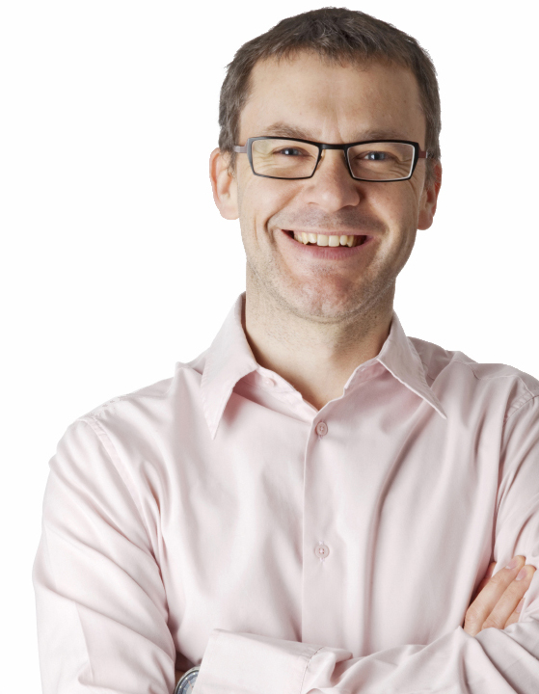
Pekka Hietamäki
Elämä on balanssissa, kun on riittävästi puuhaa!
Ammatti: Yrittäjä (rakennus/konepaja)
Ikä: 40v.
Asuinpaikka: Kiiminki (Oulun seurakuntayhtymä)
Perhe: Vaimo, kaksi lasta (10, 16)
Harrastukset: Yhdistystoiminta, jalkapallo, ulkoilu
Tietotekninen osaaminen: Käy Ylen uutissivuilla, käyttää nettipankkia, sähköpostia ja Facebookia. Omistaa pöytäkoneen, jonka päivityksen Pekka on ulkoistanut pojilleen.
  Maltilliset: vastuulliset
  Loppukäyttäjät

Slide 9
Pekka Hietamäki
Pekka toimii aktiivisesti kyläyhdistyksessä sekä paikkakunnan jalkapalloseurassa. Hän on perhekeskeinen työmyyrä, joka on monessa toiminnassa mukana. Oman kylän asiat ovat sydäntä lähellä. Perinteiset arvot ovat hänelle tärkeitä. Vapaa-aikana Pekka käyttää paljon Facebookia, missä hän tykkää huumoripitoisten ja omaa asuinaluettaan koskevien ilmoitustyylisten sisältöjen jakamisesta.
Vuorovaikutus seurakunnan kanssa
Pekalle on luonnollista että kirkko on mukana lasten eri kasvuvaiheissa. Pekan lapset ovat käyneet seurakunnan kerhoja ja olleet kesäisin seurakunnan leireillä. Pekan kohtaamispintoja kirkkoon ovat olleet omat häät, lasten kastetilaisuudet, vanhemman pojan rippikoulu ja konfirmaatio. Pekka käy myös joskus joulukirkossa.

Slide 10
Pekka Hietamäki
Miksi saapuu sivustolle?
Pekka näki Facebookissa kaverinsa jakaman sivun seurakunnan isä-poika-retkestä ja kiinnostui.
Ennakkoasenteet ja odotukset
Pekka odottaa mukavaa yhdessäoloa poikansa ja tuttujen kyläläisten kanssa. Ilmaista tai kohtuuhintaista. Toivottavasti ei ole kasvatukseen tai uskoon liittyvää tuputusta!
Missä tilanteessa käyttää?
Millä laitteella?
Iltaisin ja viikonloppuisin, kun on aikaa istahtaa koneen ääreen. Käyttää vain pöytätietokonettaan.

Slide 11




Pekka Hietamäki
Ei tykkää
tekstipaljoudesta
hankalasta löydettävyydestä
vieraista ihmisistä
Millä termeillä etsii?
Oulu + seurakunta
isä-poika-retki
(ei ole harjaantunut haun käyttäjä, vaan klikkailija)
Hänen ei pitäisi…
soittaa ensimmäiseen löytämäänsä puhelinnumeroon
ilmoittautua tapahtumaan tavalla, jota ei koe itselleen luontaiseksi
Tykkää
mahdollisuudesta jakaa tapahtuma eteenpäin
selkeistä toimintaohjeista (mitä, missä, milloin, miten ilmoittautua)

Slide 12
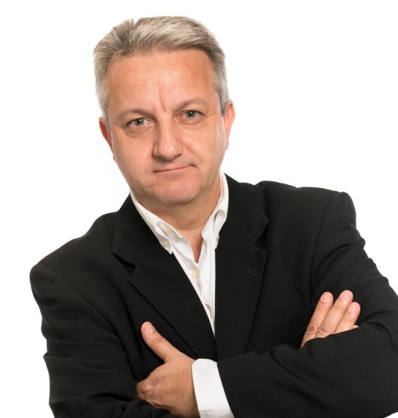
Martti Halme
Perustele kantasi.
Ammatti: Virkamies (filosofian maisteri)
Ikä: 58v.
Asuinpaikka: Kerava
Perhe: Leski, ei lapsia
Harrastukset: Lukee romaaneja, pelaa sulkapalloa kerran viikossa työkaverinsa kanssa
Tietotekninen osaaminen: Käyttänyt työssään tietokonetta ja internetiä jo vuosia. Kannettava työsuhdetietokone ja uusi Lumia-älypuhelin, joita käyttää myös vapaa-ajallaan.
  Maltilliset: vastuulliset
  Loppukäyttäjät

Slide 13
Martti Halme
Martti on yhteiskunnallisesti valveutunut humanisti, joka elää pehmeiden arvojen mukaan. Osaa etsiä tietoa ja on lähdekriittinen. Seuraa kansainvälistä uutisvirtaa ja yhteiskunnallista keskustelua, johon osallistuu myös itse Helsingin Sanomien mielipideosastolla. Haluaa tuoda oman näkemyksensä esiin.
Martin vaimo kuoli vuosi sitten nopeasti edenneeseen syöpään. Heillä ei ole lapsia. Martti on jäänyt yksin ja vuoden ajan asiasta toivuttuaan olisi valmis juttelemaan menetyksestä ja surusta jonkun kanssa. Hän olisi ehkä myös valmis menemään mukaan johonkin vapaaehtoistoimintaan, jotta saisi uutta sisältöä elämäänsä.
Vuorovaikutus seurakunnan kanssa
Häät 35 vuotta sitten. On ollut mukana yhdessä keskustelutilaisuudessa, kun vaimo ollut sairaalassa ja saattohoidossa. Vaimon hautajaisten järjestäminen vuosi sitten. Vaimon hautajaisia järjestäessä Martille jäi hyvä mieli papin kanssa keskustelusta. Pappi toivotti Martin tervetulleeksi seurakunnan toimintaan.

Slide 14
Martti Halme
Miksi saapuu sivustolle?
Martti etsii sopivaa kanavaa surunsa käsittelylle. Hän etsii sopivaa vapaaehtoistoimintaa itselleen. Häntä kiinnostavat kirkon ja oman seurakuntansa kannanotot ajankohtaisiin asioihin.
Ennakkoasenteet ja odotukset
Marttia ei ole aiemmin kiinnostanut kirkon toiminta, mutta elämäntilanne muuttunut. Ei halua manipuloimista, vaan tulla mukaan toimintaan omilla ehdoillaan. Odottaa saavansa kahdenkeskeistä keskusteluapua. Haluaa päästä auttamaan muita.
Missä tilanteessa käyttää?
Millä laitteella?
Työ- ja vapaa-ajalla, läppärillään ja älypuhelimellaan. Kun on aikaa syventyä.

Slide 15
Martti Halme
Ei tykkää
kirkon ja valtion liian tiukasta siteestä
huonosti jäsennellystä tiedosta
epäoikeudenmukaisuudesta
Millä termeillä etsii?
yhteiskuntavastuu
ulkomaanapu
papin nimellä
seurakunnan nimellä
kuolema + puoliso
vapaaehtoistyö
Hänen ei pitäisi…
jäädä yksin surunsa kanssa
törmätä useaan yhteystietoon, kun etsii apua
törmätä uskonnollisesti väritettyyn asiatekstiin
Tykkää
kännykän näytölle hyvin skaalautuvasta sisällöstä
artikkeleista, joissa faktat kohdallaan
hyvin perustelluista mielipidekirjoituksista
kommentointimahdollisuudesta

Slide 16
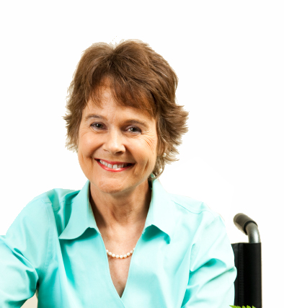
Leila Húlden
Minua ei hidasta mikään!
Ammatti: Eläkeläinen
Ikä: 66v.
Asuinpaikka: Kerava
Perhe: Aviomies. Yksi aikuinen tytär ja lapsenlapsi asuvat ulkomailla. Toinen aikuinen tytär ja vastasyntynyt lapsenlapsi asuvat Keravalla.
Harrastukset: Historia, kulttuuri, kansalaisopiston kurssit
Tietotekninen osaaminen: Suorittanut useita atk-kursseja kansalaisopistossa. Käyttää Skypeä ulkomailla asuvien tyttärensä ja lapsenlapsensa kanssa. Hoitaa asioitaan sähköpostilla, verkkopankissa ja Facebookissa. Googlen tehokäyttäjä.
  Maltilliset: vastuulliset
  Loppukäyttäjät

Slide 17
Leila Húlden
Leila on aktiivinen seniori, joka pitää huolta itsestään ja läheisistään. Vaikka Leila on pyörätuolissa, se ei menoa haittaa. Hänellä on hyvä itsetunto ja hän on myös aina oikeassa. Leila on elämäniloinen, mutta myös äkkipikainen ja sanoo ennen kuin ajattelee. Hoitaa oma-aloitteisesti lähipiirinsä asioita.
Leila on esteetikko, joka on kiinnostunut kulttuurista, taiteesta ja historiasta. Hän käyttää seurakunnan palveluita laajalla skaalalla (kirkkokonsertit, leirit, ohjatut kierrokset).
Vuorovaikutus seurakunnan kanssa?
Parisuhdeleirit ja -kurssit. Käy kirkkokonserteissa ja ohjatuilla kierroksilla kulttuurihistoriallisesti tärkeissä kirkoissa ja hautausmailla. Merkkihenkilöiden haudat kiinnostavat.

Slide 18
Leila Húlden
Miksi saapuu sivustolle?
Leila auttaa uuden lapsenlapsensa kastetilaisuuden käytännön järjestelyissä ja etsii tietoa seurakuntansa sivuilta. Olisiko seurakunnalla tarjota tilaa kastetilaisuuden jälkeiseen kahvitteluun? Hän hakee myös viikottain tietoa erilaisista tapahtumista.
Ennakkoasenteet ja odotukset
Selkeät ohjeet kastetilaisuuteen. Kuvia tiloista. Tapahtumat selkeästi listattuna. Tiloihin ei kuitenkaan pääse kulkemaan pyörätuolilla!
Missä tilanteessa käyttää?
Millä laitteella?
Käyttää kotona omalla miniläppärillään.

Slide 19
Leila Húlden
Ei tykkää
liian vaikeista termeistä
hitaudesta
vaikeakäyttöisyydestä
rajoituksista
Millä termeillä etsii?
kaste
kastemalja
juhlatila + kerava
esteetön
pyörätuoli + liuska
tapahtumat
konsertit
merkkihenkilöiden haudat
Keravan kirkko
parisuhde + leiri
Hänen ei pitäisi…
joutua klikkaamaan liian montaa kertaa
joutua lukemaan liian pientä tekstiä
Tykkää
napakoista teksteistä
selkeydestä
ihmisläheisyydestä ja tunteisiin vetoavasta kokemuksesta

Slide 20
Uusi käyttäjäpersoona

Slide 21
Persoonan nimi
Persoonan lausahdus
Ammatti:
Ikä:
Asuinpaikka:
Perhe:
Harrastukset:
Tietotekninen osaaminen:
  Kohderyhmä
  Loppukäyttäjä vai ylläpitäjä

Slide 22
Persoonan nimi
Persoonan kuvaus
Vuorovaikutus seurakunnan kanssa
Millaisessa vuorovaikutuksessa on / on ollut seurakunnan kanssa?

Slide 23
Persoonan nimi
Miksi saapuu sivustolle?
Syitä sivustolle saapumiseen
Ennakkoasenteet ja odotukset
Asenteet ja odotukset seurakuntaa ja sivustoa kohtaan
Missä tilanteessa käyttää?
Millä laitteella?
Kotona, junassa? Pöytäkoneella, älypuhelimella, tabletilla?

Slide 24
Persoonan nimi
Ei tykkää
Asioita, joista ei tykkää nettisivuilla
Millä termeillä etsii?
Erilaisia hakutermejä
Hänen ei pitäisi…
Mitä persoonan ei pitäisi kokea tai joutua tekemään?
Tykkää
Asioita, joista tykkää nettisivuilla

